Slide 1
DOCUMENT RELATIF A L’APPLICATION EN GROUPE DU COURS DE DEVELOPPEMENT MOBILE & ANDROID
Réalisé par le Groupe composé de :
DJUMAH RISASI Célestin
BABULA GUMBI René
ASSINA NGOY Ruth
MUTEBA MUKEBAYI David
KUNZI MATONDO Dieu Merci

Slide 2
PRÉSENTATION DU PROJET
Dans ce projet, il a été demandé de réaliser une application Android associée à une base de données regroupant tous les membres du groupe.
La logique a consisté à s’intégrer dans le système afin de voir via Google Map, les marqueurs des autres membres du groupe connectés dans l’Application au travers de la bdd.
En suite, le nom du membre et la ville où il se retrouve s’affichent dans le marqueur.
A l’approche d’un membre du groupe à la position x, l’application devrait émettre des alertes .

Slide 3
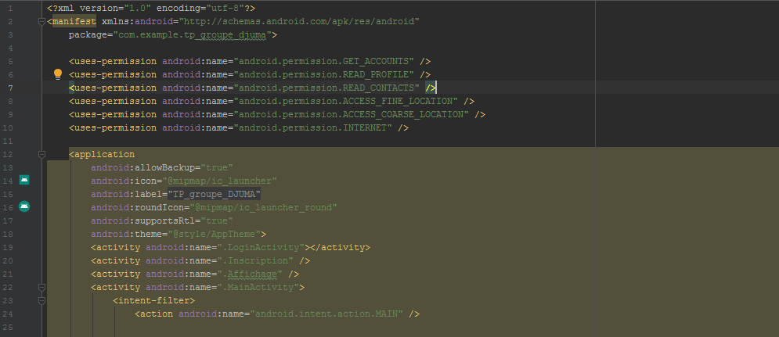
Fichier manifest

Slide 4
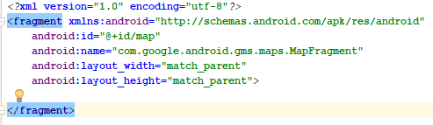
Contenu Du Layout Carto

Slide 5
Vérification Permission
private void verifierPermission(){ lm = (LocationManager) getSystemService(LOCATION_SERVICE); if (lm.isProviderEnabled(LocationManager.GPS_PROVIDER)) { if (ActivityCompat.checkSelfPermission(this, Manifest.permission.ACCESS_FINE_LOCATION) != PackageManager.PERMISSION_GRANTED && ActivityCompat.checkSelfPermission(this, Manifest.permission.ACCESS_COARSE_LOCATION) != PackageManager.PERMISSION_GRANTED) { ActivityCompat.requestPermissions(this, new String[]{ Manifest.permission.ACCESS_FINE_LOCATION, Manifest.permission.ACCESS_COARSE_LOCATION }, PERMS_ID_CALL); return; } lm.requestLocationUpdates(LocationManager.GPS_PROVIDER, 64000, 10, this); } if(lm.isProviderEnabled(LocationManager.PASSIVE_PROVIDER)){ lm.requestLocationUpdates(LocationManager.PASSIVE_PROVIDER, 64000, 10, this); } if(lm.isProviderEnabled(LocationManager.NETWORK_PROVIDER)){ lm.requestLocationUpdates(LocationManager.NETWORK_PROVIDER, 64000, 10, this); } }

Slide 6
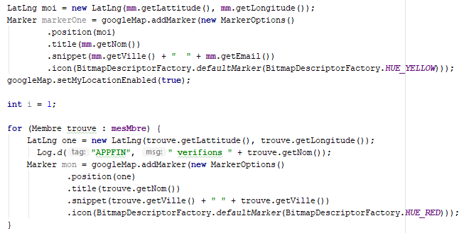
Affichage Des Markers Dans GMS

Slide 7
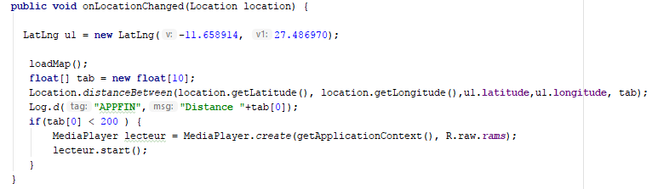
Mesure De La Distance Avec Alerte

Slide 8
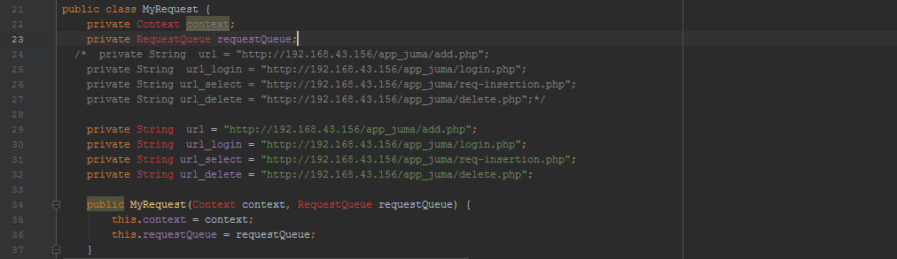
Connexion à la Base de Données

Slide 9
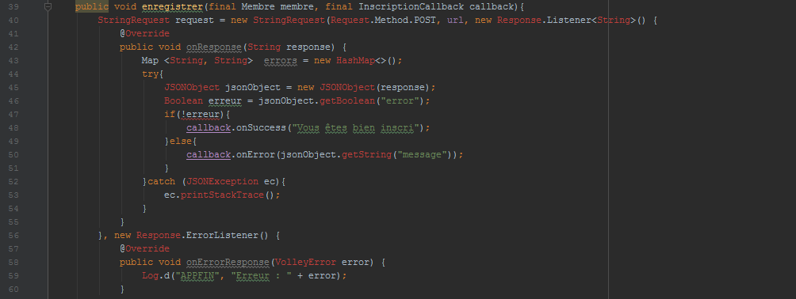

Slide 10
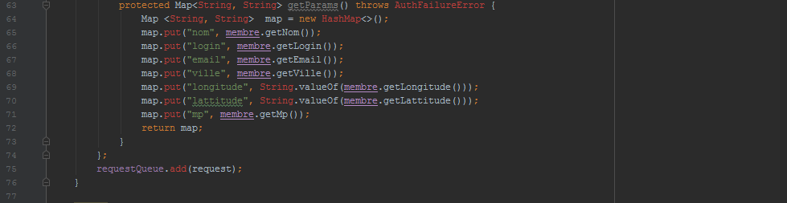

Slide 11
